Slide 1
VAMOS A MEDIR

Slide 2
MATERIAL GRATUITO
MUCHAS
GRACIAS
Gracias por ser parte de imágeneseducativas.com

Slide 3
LONGITUD
Recorta y pega.
WWW.IMAGENESEDUCATIVAS.COM

Slide 4
LONGITUD
Colorea.
WWW.IMAGENESEDUCATIVAS.COM

Slide 5
LONGITUD
Colorea.
WWW.IMAGENESEDUCATIVAS.COM

Slide 6
LONGITUD
Colorea.
WWW.IMAGENESEDUCATIVAS.COM

Slide 7
LONGITUD
Cuenta y completa.
WWW.IMAGENESEDUCATIVAS.COM

Slide 8
LONGITUD
Cuenta y completa.
WWW.IMAGENESEDUCATIVAS.COM

Slide 9
LONGITUD
Cuenta y completa.
WWW.IMAGENESEDUCATIVAS.COM

Slide 10
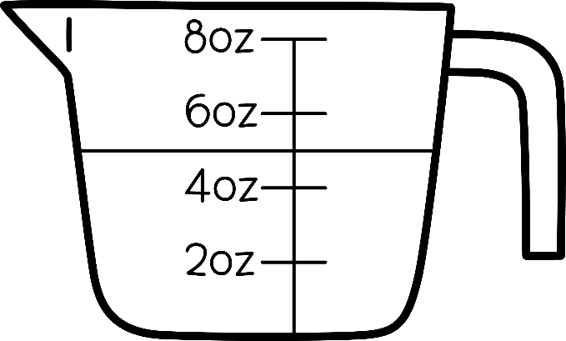
CAPACIDAD
COLOREA.
LLENO.
medio.
WWW.IMAGENESEDUCATIVAS.COM
VACÍO.

Slide 11
CAPACIDAD
COLOREA.
LLENO.
medio.
VACÍO.
WWW.IMAGENESEDUCATIVAS.COM

Slide 12
CAPACIDAD
Marca y COMPARA.
1 LITRO.
MAS MENOS.
MAS MENOS.
MAS MENOS.
MAS MENOS.
WWW.IMAGENESEDUCATIVAS.COM

Slide 13
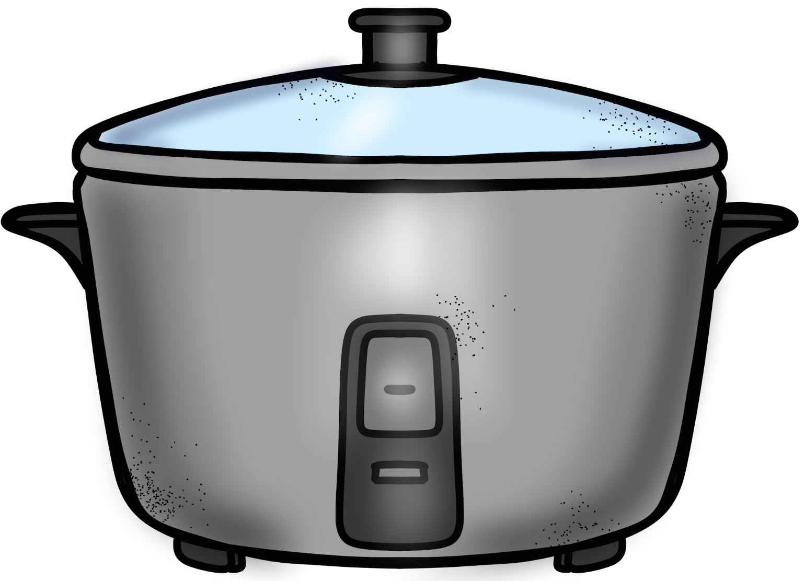
CAPACIDAD
COMPARA.
1 LITRO.
MAS MENOS.
MAS MENOS.
MAS MENOS.
MAS MENOS.
2L
WWW.IMAGENESEDUCATIVAS.COM

Slide 14
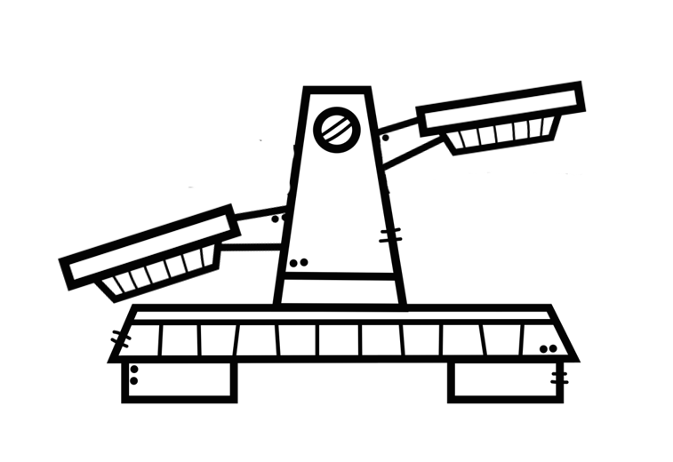
MASA
Recorta y pega.
WWW.IMAGENESEDUCATIVAS.COM

Slide 15
MASA
Recorta y pega.
WWW.IMAGENESEDUCATIVAS.COM

Slide 16
MATERIAL GRATUITO
MUCHAS
GRACIAS
Gracias por ser parte de imágeneseducativas.com

